Slide 1
第2课 等离子体放电与电推进
任军学
北京航空航天大学宇航推进系

Slide 2
本章内容
1.概述
2.等离子体产生方法
3.等离子体加速的主要形式
4.电推进基本性能参数
5.小结

Slide 3
1. 概述
电推进装置主要通过电离工质气体产生等离子体，并通过电能注入能量，使工质或等离子体（主要是离子）加速。
电推进的本质是等离子体推进。
各种电推进装置电离和加速的原理和方式千差万别，本章将进行归纳和总结。

Slide 4
等离子体是物质第四态
固体
冰
液体
水
气体
水汽
等离子体
电离气体
0⁰C
100⁰C
10000⁰C
温度
温度是导致物质状态变化的关键参量，等离子体是物质继固态、液态、气态之后的第四种状态。
Notes:
Plasma consists of a collection of free-moving electrons and ions - atoms that have lost electrons. Energy is needed to strip electrons from atoms to make plasma. The energy can be of various origins: thermal, electrical, or light (ultraviolet light or intense visible light from a laser). With insufficient sustaining power, plasmas recombine into neutral gas. Plasma can be accelerated and steered by electric and magnetic fields which allows it to be controlled and applied. Plasma research is yielding a greater understanding of the universe. It also provides many practical uses: new manufacturing techniques, consumer products, and the prospect of abundant energy.

Slide 5
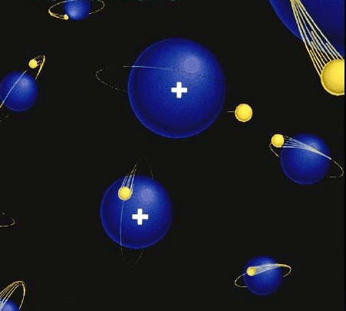
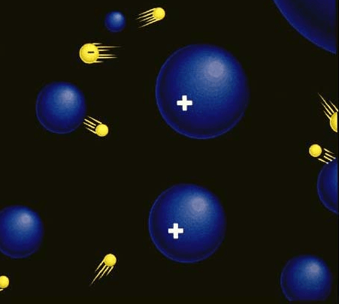
电离气体是一种常见的等离子体
普通气体
等离子体
放电
需要有足够的电离度的电离气体才具有等离子体性质。
“电性”比“中性”更重要 ( 电离度 >10⁻⁴ )
放电是使气体转变成等离子体的一种常见形式
等离子体 ≈ 电离气体

Slide 6
等离子体分类——按热力学温度分
Te/Ti:10~100
极光、日光灯，离子发动机等
电弧、碘钨灯
冷等离子体
T_{e}≠T_{i}, T_{a}
热等离子体
T_{e}＝T_{i}, T_{a}
聚变、太阳核心
高温
等离子体
（Te＝Ti ）
低 温
等离子体
10000⁰C
温度
1eV
1e3~1e5K
1e6~1e8K
Notes:
高温

Slide 7
等离子体物理学科发展简史
19世纪30年代起
  放电管中电离气体，现象认识
  建立等离子体物理基本理论框架
20世纪50年代起
  受控热核聚变
  空间技术
  等离子体物理成为独立的分支学科
20世纪80年代起
  气体放电和电弧技术发展应用
  低温等离子体物理发展

Slide 8
等离子体物理研究领域
低温应用等离子体
（包括电推进装置、材料加工等）
高温聚变等离子体
空间和天体等离子体

Slide 9
等离子体相关书籍
  [日]菅井秀郎 编著，张海波，张丹译。等离子体电子工程学。科学出版社，OHM社，2002.
  张谷令，敖玲，胡建芳，刘元富，应用等离子体物理学，首都师范大学出版社，2008。
  李定，陈银华，马锦绣，杨维纮，等离子体物理学，高等教育出版社，2006。
  Lieberman等著，蒲以康等译， 等离子体放电原理与材料处理，科学出 版社，2007。

Slide 10
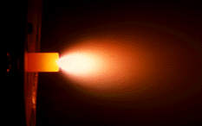
2. 等离子体的产生
（1）直流电弧放电（高气压、大电流、热等离子体）
阴极
气流
气流
阳极
电弧加热推力器
电弧放电在电离电压值（约为20V）附近的放电电流可达30A。
利用电弧放电加热气态推进剂，推进剂经加热后变为热等离子体，然后经拉法尔喷管加速喷出产生反作用推力
电弧放电

Slide 11
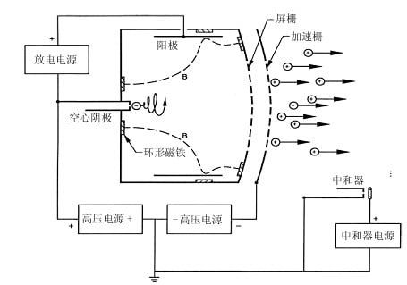
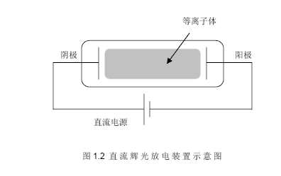
2. 等离子体的产生
（2）直流辉光放电（低气压、冷等离子体）
等离子体
阴极
阳极
plasma
直流电源
当气压约为0.1~10Torr且电源电压高于气体击穿电压时，气体开始电离，形成辉光放电。
直流辉光放电结构简单，但电离率较低。电推进装置中，通过空心阴极以及外加磁场约束等离子体，提高效率。
电子轰击式离子推力器

Slide 12
（3）微波ECR等离子体（低气压、冷等离子体）
微波
共振带
线圈
射频偏压
ECR式离子推力器
在0.1T量级的磁场中，以1kW左右的微波（频率通常为2.45GHz）从真空窗中入射，
由于微波对电子产生的共振加速（电子回旋共振），从而引起气体电离。
即使在很低的压强（0.05~0.5Pa）条件下也可生成高密度(1e17/m3)等离子体

Slide 13
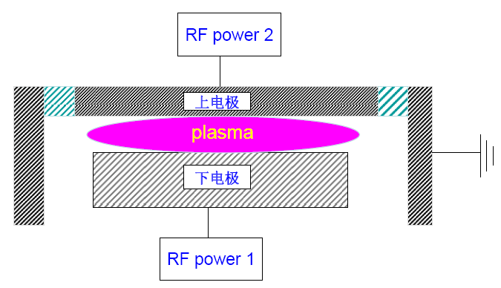
（4）射频容性耦合等离子体(低气压、冷等离子体)
plasma
RF power
HF power
Gas in
电容耦合等离子体是通过外部施加的高频电场对电子的加速作用来引起电离的。
LF power
Gas out

Slide 14
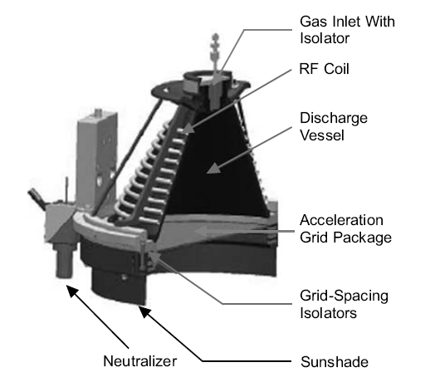
（5）射频感应耦合等离子体（低气压、冷等离子体）
ICP source with spiral coils
在细圆筒玻璃放电管外环绕线圈,然后给线圈通13.56MHz的高频电流，在一定气压条件下便可生成感应耦合等离子体。
感应耦合等离子体原理：天线电流产生的磁场随时间变化引起感应电场，利用这个电场来加速电子并电离气体，从而生成并维持等离子体。

Slide 16
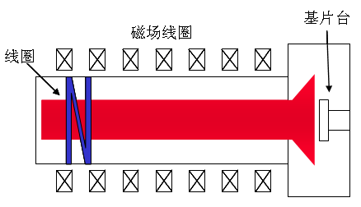
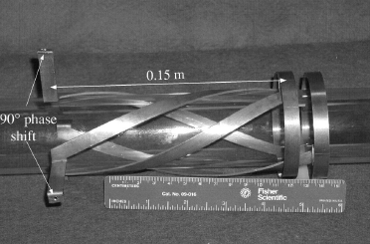
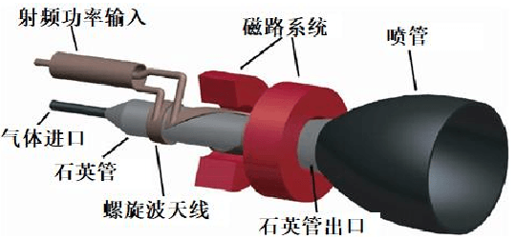
（6）螺旋波（Helicon）等离子体(低气压、冷等离子体)
实物（by Johnson Space Flight Center）
若给环绕石英管的天线通以高频电流，就会使得等离子体内部的磁场发生振荡，激励起强烈的螺旋波。
螺旋波是一种在磁化等离子体中传播的哨声波，由于其波阵面除了向前传播之外，还存在沿方位角方向的旋转传播，故名螺旋波。能量从波到电子的转移机制复杂。

Slide 17
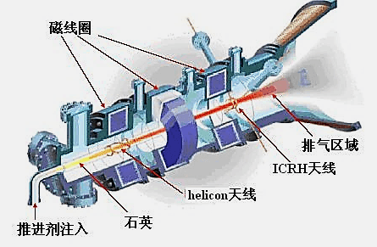
变比冲磁等离子体火箭VASIMR

Slide 18
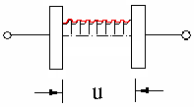
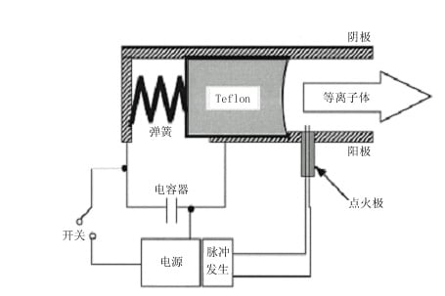
（7）沿面放电
脉冲等离子体推力器
沿面放电现象
沿面放电：当带电体电位超过一定值时，常常在固体介质和空气（真空）的交界面上出现的放电现象。

Slide 19
电推进研究及应用的阶段
2. 等离子体的产生
按技术成熟程度
技术成熟并已进入应用阶段： 电阻加热、电弧加热、PPT、离子（电子轰击式、射频式、电子回旋共振式）、霍尔
积极发展并开始应用：场发射、胶质、真空电弧(VAT)
原理性研究：MPD、HEMPT、螺旋波推力器、VASMIR、PIT…

Slide 20
3. 等离子体加速的主要形式-略
（参见第一章第3节）
电热加速
静电加速
电磁加速

Slide 21
4 电推进基本性能参数
（1）推力
电推进通过从推力器喷出高速的带电粒子来产生推力
分别为喷出的离子流量和离子速度
(2)总冲和比冲
总冲是衡量推进系统在一定时间内对航天器产生的全部动量总和，是航天任务非常重要的一个考核指标。
比冲定义为单位质量推进剂产生的总冲
注：国际单位制下比冲的单位为m/s，工程中常用s做单位，两者的关系见上。

Slide 22
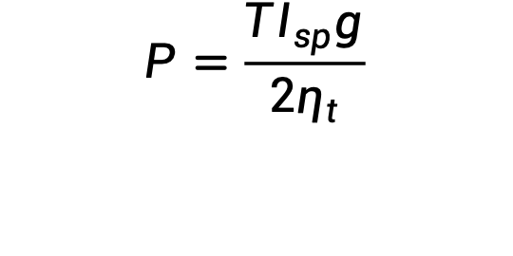

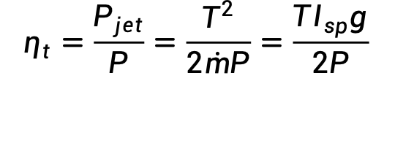
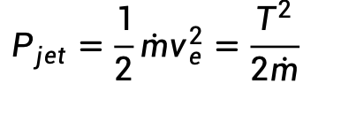
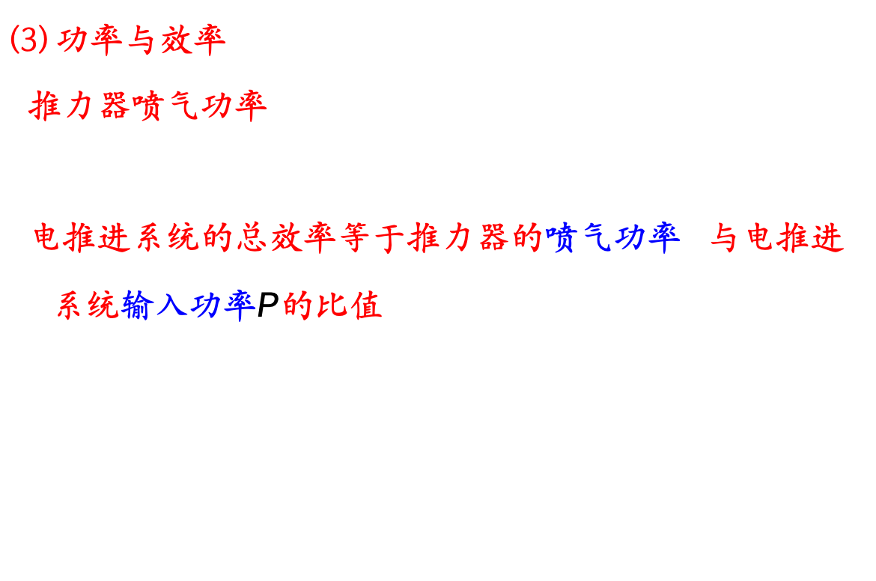
4 电推进基本性能参数
(3) 功率与效率
推力器喷气功率
电推进系统的总效率等于推力器的喷气功率 与电推进系统输入功率$P$的比值
$$P_{jet}=\frac{1}{2}\dot{m}v_{e}^{2}=\frac{T^{2}}{2\dot{m}}$$
$$P_{jet}$$
试估算：比冲为3000s的电推进产生1000吨的推力，需要多大的输入功率？
对比：三峡水电站的装机容量22.5GW (2250万千瓦)
$$η_{t}=\frac{P_{jet}}{P}=\frac{T^{2}}{2\dot{m}P}=\frac{TI_{sp}g}{2P}$$
$$P=\frac{TI_{sp}g}{2η_{t}}$$

Slide 23
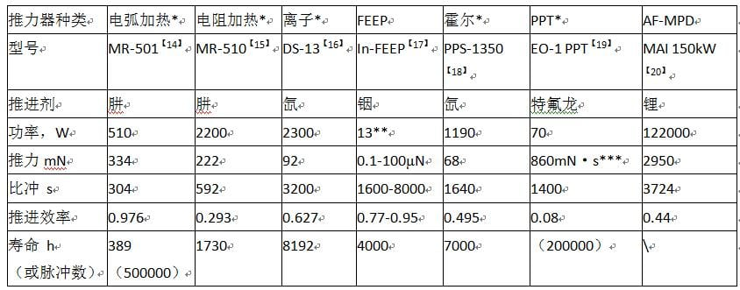
4 电推进基本性能参数

Slide 24
4 电推进基本性能参数

Slide 25

4 电推进基本性能参数
(4) 电源处理单元（PPU）的比质量
电源处理单元的质量m_{E}与供电电功率P成正比，也就与出口喷气速度v_{e}的平方成正比：
α是电源处理单元的比质量（单位功率的质量），η是电推进系统总效率。
电源处理单元的比质量与电推力器的种类有关。对于离子和霍尔推力器，约为5~10kg/kW; 对于电弧推力器为2kg/kW; 对于脉冲等离子体推力器,为1kg/kW。

Slide 26
推进系统重量与比冲的关系示意
4 电推进基本性能参数
M
M=M0+M_{E}+M_{P}
M_{E}=ṁ(α/2η ) Isp²
M_{P}=It/Isp
1500
Isp
上图也说明，电推进系统的效率和供电单元的比质量是非常重要的。

Slide 27
5 小结
对于每种推进任务，理论上存在一个最优的比冲范围，这样也就存在一个最优电推进系统设计。
对于航天器速度增量非常大的深空探测任务，具有非常高比冲的系统将有更好的性能；比冲越高，对给定推力所需的电功率越大，需要体积和质量大的电源处理单元。
高的推力效率和高的能量转换效率是非常需要的。
大多数任务需要长寿命，系统可靠性是个关键准则。
很多实际因素最终都会影响电推进类型的选择和应用。

Slide 28
5 小结
电推进是一项多学科交叉的新技术，主要涉及如下的学科和专业：等离子体物理，电磁学，气体电子学, 真空技术与物理，电子线路，流体力学，电动力学，原子物理。

Slide 29
作业
1.已知SMART-1月球探测器干重285kg,其使用的霍尔推力器比冲1600s, 试用空间任务方程估算所需所携带推进剂的重量。
2.已知NEXT 离子推力器性能参数如下表，求其效率。
性能参数 | 达到指标
输入功率/kW | 0.54~6.9
推力/mN | 25.6~236
比冲/s | 1410~4190
效率/% | ？

Slide 30
谢谢!

Slide 31
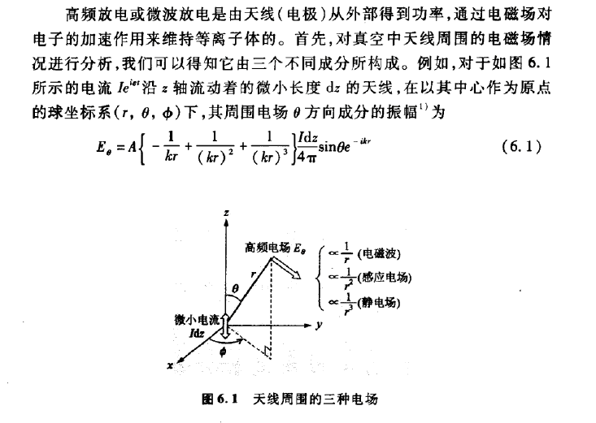
附录：电容耦合、感应耦合、ECR、螺旋波的联系与区别

Slide 32
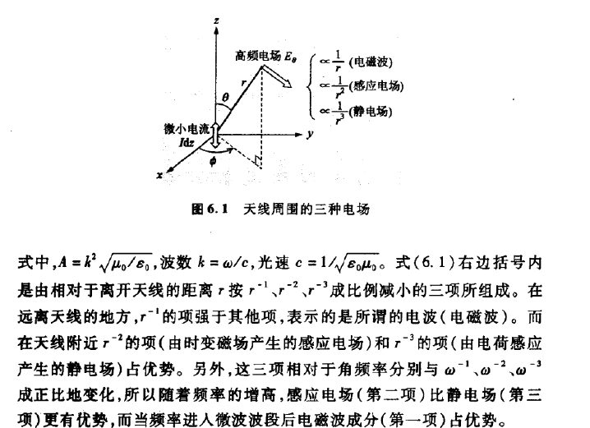

Slide 33


